Slide 1
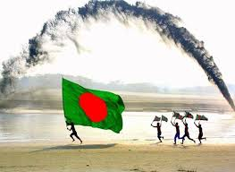
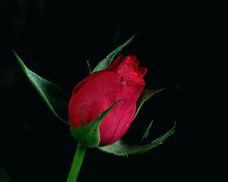
স্বাগতম

Slide 2
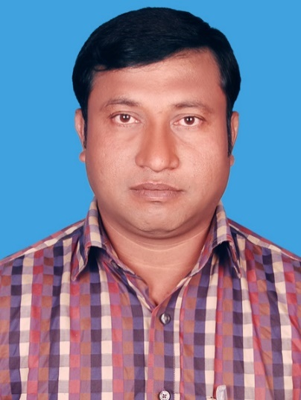
শিক্ষক পরিচিতি
Aveyj Kvjvg
mnKvix wkÿK
knx` AvjvDwÏb D”P we`¨vjq wgR©vcyi, cvKzw›`qv, wK‡kviMÄ|
www.abul01303717015@gmail.com

Slide 3
পাঠ পরিচিতি
শ্রেনীঃ ষষ্ঠ
বাংলা প্রথম পত্র
(পদ্যাংশ)
সয়মঃ 50 মিনিট
তারিখ : 19/06/2020

Slide 4
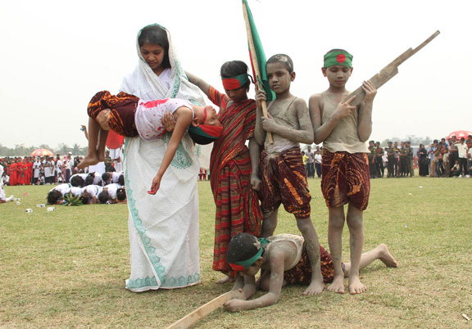
এই ছবিগুলো লক্ষ্য কর

Slide 5
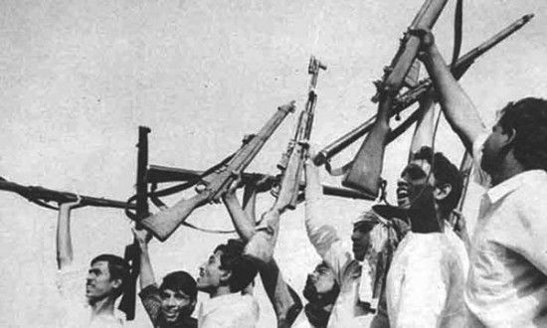
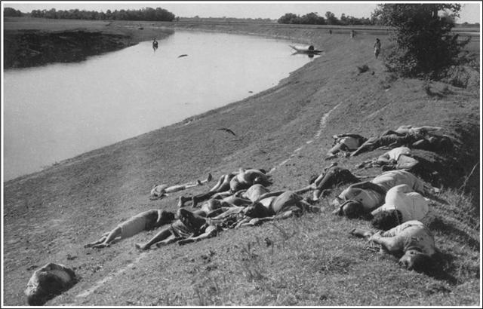
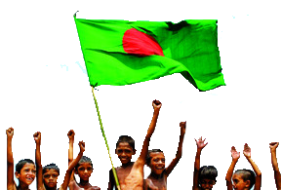
এই ছবিগুলো লক্ষ্য কর

Slide 6
আজকের পাঠের বিষয়
তোলপাড়
শওকত ওসমান

Slide 7
শিখন ফল
শিক্ষার্থীরা মুক্তিযুদ্ধের চেতনায় উজ্জীবিত হতে পারবে।
লেখক পরিচিতি সর্ম্পকে বলতে পারবে ।
শুদ্ধ উচ্চারণে পাঠ করতে পারবে ।

Slide 8
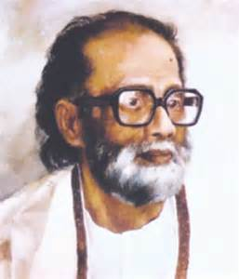
আদমজী
সাহিত্য পুরস্কার
জন্ম ১৯১৭
বাংলা একাডেমী সাহিত্য পুরষ্কার
ফিলিপ্‌স সাহিত্য পুরষ্কার
একুশে পদক
প্রকৃতনাম
আজিজুল হক
শওকত ওসমান
নাসিরউদ্দীন স্বর্ণপদক
মৃত্যু ১৯৯৮

Slide 9
গ্রন্থঃক্ষুদে সোশালিষ্ট
গ্রন্থঃওটন সাহেবের গল্প
কথা রচনার কথা
গ্রন্থঃডিগবাজি
তারা দুইজন
শওকত ওসমান
পঞ্চসঙী
মসকুইটো ফোন

Slide 10
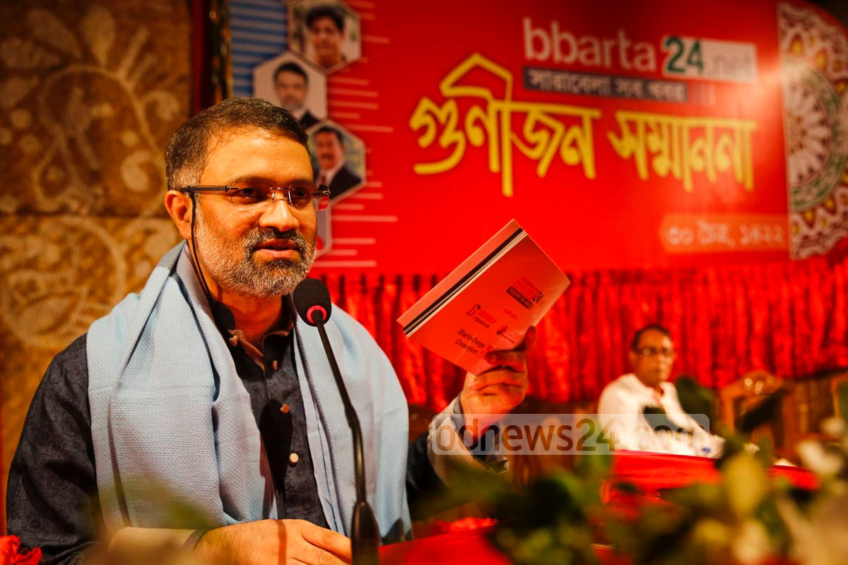
শওকত ওসমানের গ্রন্থঃ

Slide 11
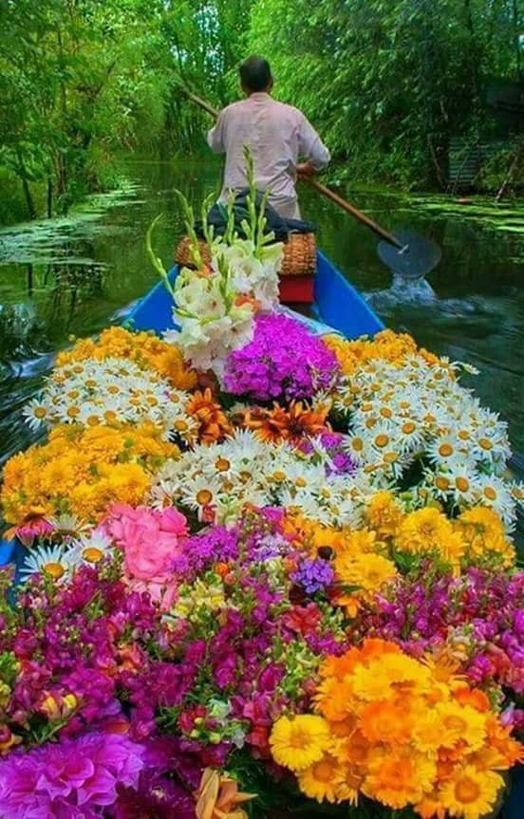
ফুলের সমারোহ

Slide 12
এসো নতুন শব্দ শিখি
পাঞ্জাবী মিলিটারি
পাকিস্তানের পাঞ্জাব রেজিমেন্টের সৈনিক।
প্রবীণ
প্রৌঢ়
চোখের পলকে।
নিমিষে
অসয়োস্তি
অস্বস্তি

Slide 13
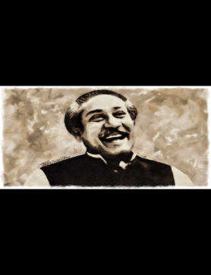

Slide 14
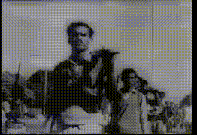
একদিন তাদের গ্রামের পাশ দিয়ে গেল আট নয় জনের একটি পরিবার ।সম্ভ্রান্ত জন তারা ।সত্তর বছরের বুড়ো তাদের সঙ্গে ।তিনটি মাঝ বয়সী মেয়ে ত্রিশ থেকে চল্লিশের মধ্যে বয়স –তাকে ধরে ধরে আনছে ।সঙ্গে আরও পাঁচ-ছয়টি কুচোঁ ছেলে মেয়ে ,কেউ আট বছরের বেশি নয় ।(পৃষ্ঠা ২১)

Slide 15
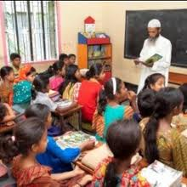
আর্দশ পাঠ

Slide 16
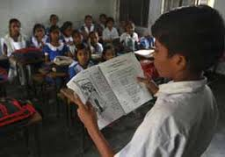
শিশুদের সরব পাঠ

Slide 17
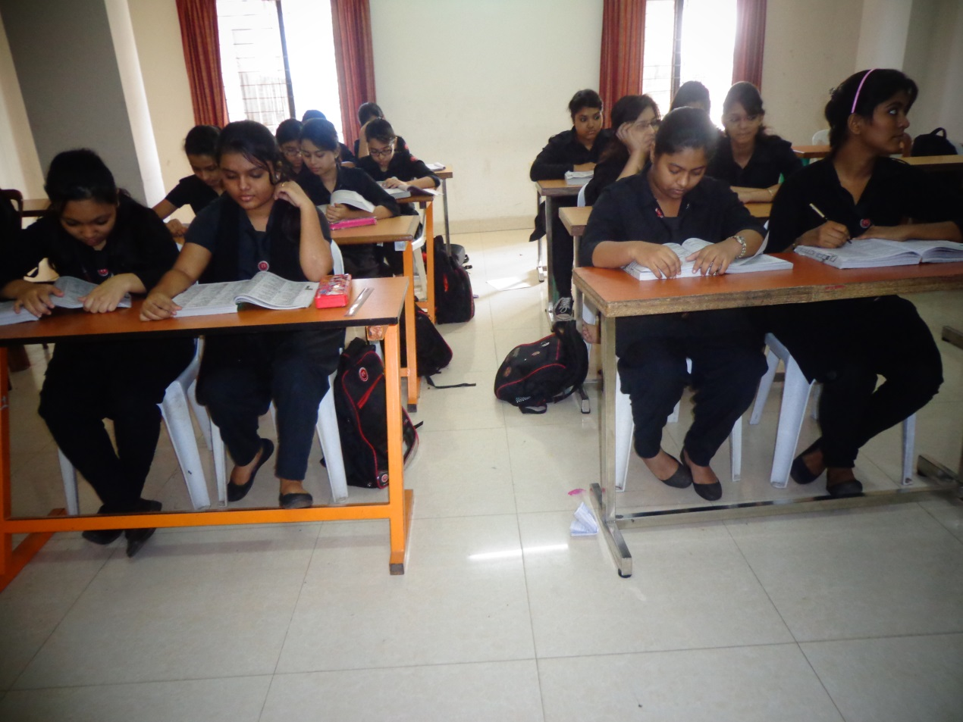
শিক্ষার্থীদের একক কাজ

Slide 18
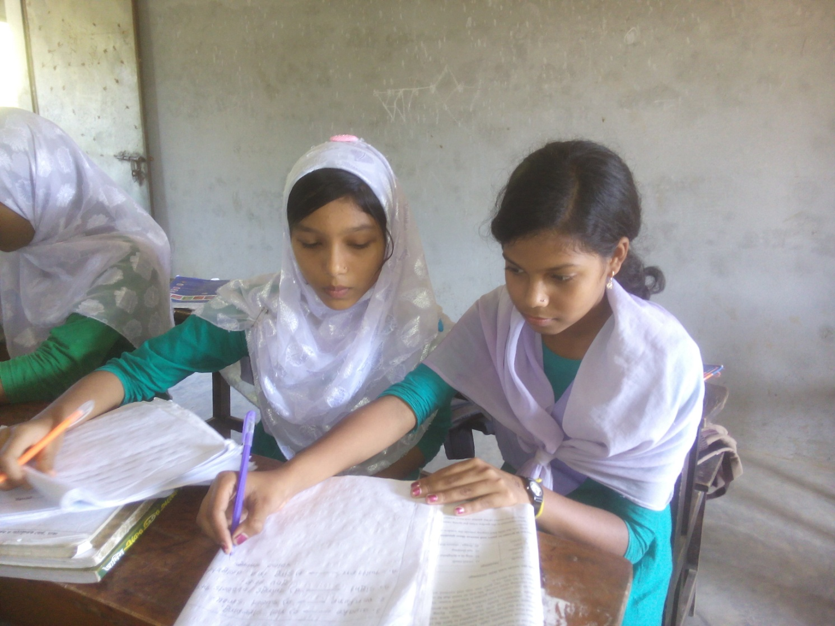
জোড়ায় কাজ
আর এখন কিছু করতে না পারলে অসোয়াস্তি –সাবুর এই কথার অর্থ কি ?

Slide 19
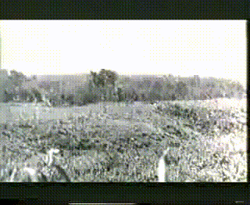
পাকিস্তানি সেনাদের বিরুদ্ধে কত সালে যুদ্ধে শুরু হয়েছিল?
যারা যুদ্ধ করেছিল তাদেরকে আমরা কি বলি?
১৯৭১ সালে যুদ্ধ শুরু হয়েছিল ।
তাদেরকে আমরা মুক্তি যোদ্ধা বলি।

Slide 20
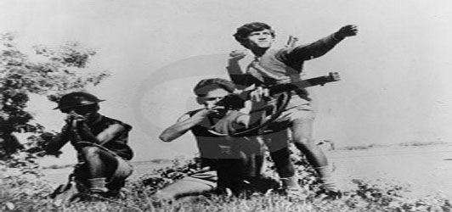
মুক্তিযুদ্ধের বীর সৈনিক ও মানুষের জন্য সাবুর ছিল ভালোবাসা ।
পাকিস্তানী হানাদার বাহিনীর নিষ্ঠূরতা অনুভব করে সাবু ক্ষুব্ধ হয়।

Slide 21
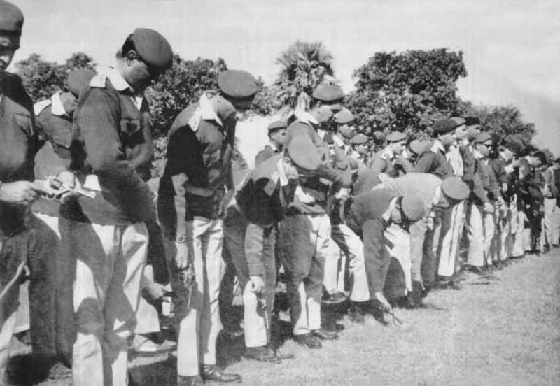
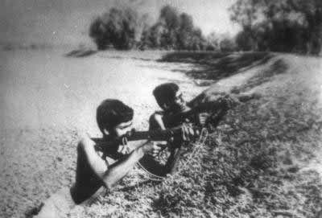
আমাদের মুক্তিযুদ্ধ কত দিন চলছিল?
শেষে তারা বাঙ্গালির কাছে হার মানে।
দীর্ঘ নয় মাস মুক্তিযুদ্ধ চলছিল।
স্বাধীন সাবভৌম রাষ্টের জন্ম হয় ।

Slide 22
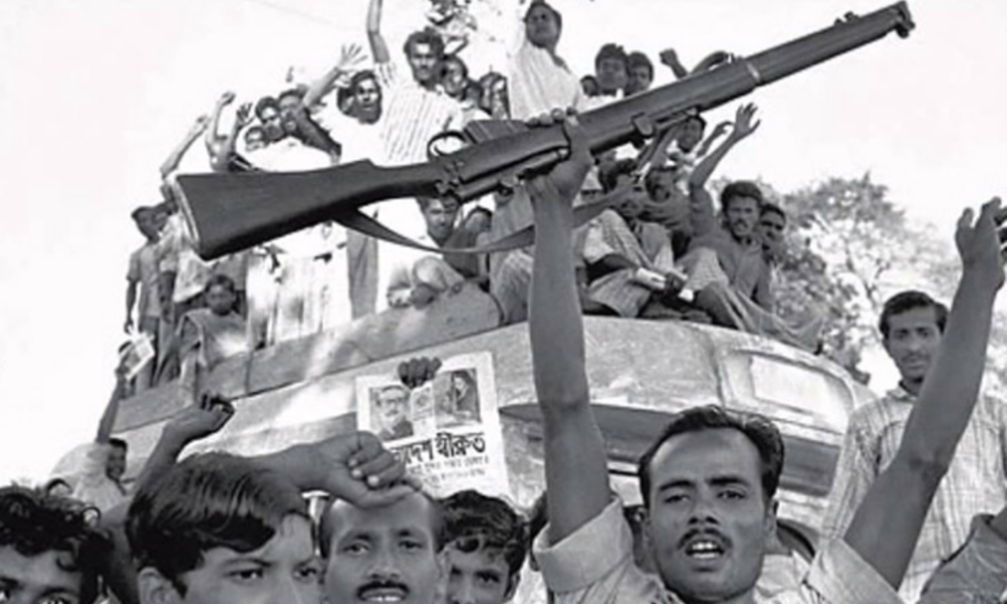
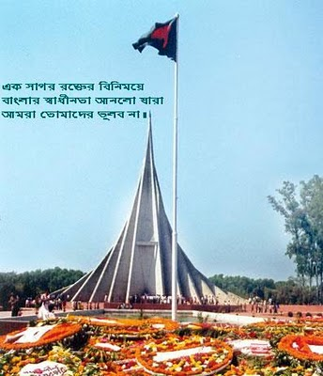
আবশেষে আমাদের কি হলো।
আবশেষে আমাদের বিজয় হলো

Slide 23
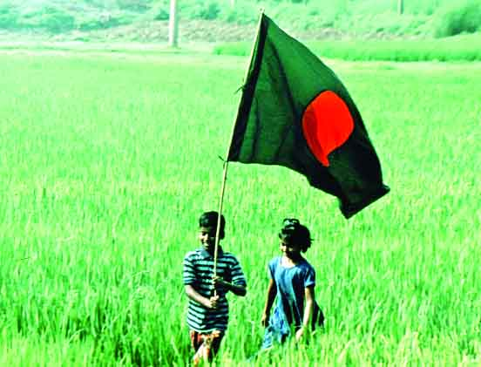
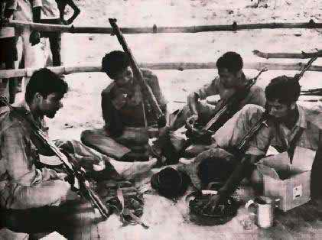
মূল্যায়ন
তোলপাড় গল্পে ফরসা চেহারা কার?
সাবুর বড় লজ্জা লাগে কেন ?
সাবুর মায়ের নাম কি ?
সাবু চিৎকার করে কাকে ডাকছিল?

Slide 24
উত্তরমালা
প্রৌঢ় নারি।
পোশাকের জন্য্য।
জৈতুন বিবি ।
মাকে।

Slide 25
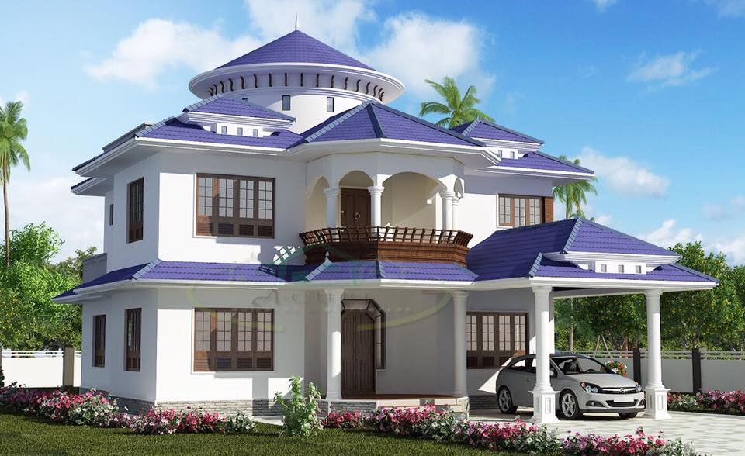
বাড়ির কাজ
তোলপাড় গল্পে জৈতুন বিবির চরিত্রে কি পরিলক্ষিত হয়----তা ব্যাখ্যা কর ।

Slide 26
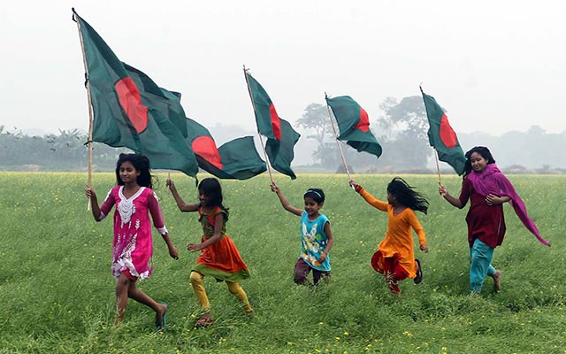
ধন্যবাদ

